Slide 1
GTM 市场分析与运营方案
吉隆坡留学生租房平台
平台角色
连接持证中介、房东与留学生，为新生提供从房源咨询到入住后的服务支持。
通过公域获客、私域转化和中介资源整合，为双威地区留学生提供一站式租房服务。
公域获客 · 私域转化 · 中介合作 · 流程服务
项目数据基于平台阶段性运营复盘
吉隆坡留学生租房平台｜GTM 4P 市场分析与运营方案
01

Slide 2
01 业务背景
用户问题与市场机会
吉隆坡的留学生租房需求集中在入学季，服务价值来自信息筛选和流程协同
目标用户
平台机会
吉隆坡双威地区三所私立大学的新生
•
连接持证中介与新生需求，减少信息不对称
•
刚到当地，对租房流程、合同和房东沟通不熟悉
•
用公域内容获取线索，用私域服务完成转化
•
需要中文信息、可信房源和入住后的问题支持
•
把谈价、资料提交、签约和入住变成标准流程
•
入学季需求集中，决策时间短
•
通过数据复盘调整房源与渠道策略
吉隆坡留学生租房平台｜GTM 4P 市场分析与运营方案
02

Slide 3
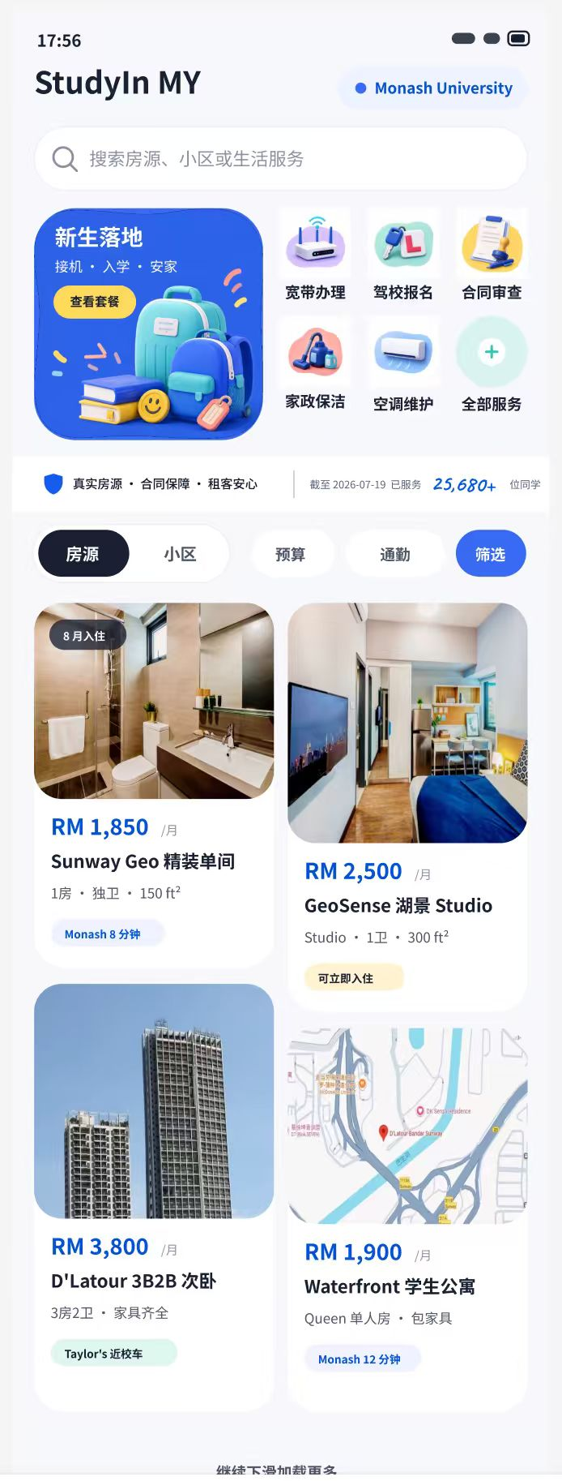
02 产品与服务
产品定位与服务流程
小程序目前处于测试阶段，已形成房源展示和筛选的核心界面
产品定位
面向吉隆坡双威地区留学生新生的一站式租房服务平台
01
房源浏览
02
需求收集
图片、价格、位置与条件
预算、房型、入住时间
03
房源匹配
04
谈价签约
按小区、房型与条件比较
协助租客与房东沟通
05
入住支持
入住详情与售后对接
小程序首页（测试中，未正式上线）
吉隆坡留学生租房平台｜GTM 4P 市场分析与运营方案
03

Slide 4
03 市场框架
4P 分析
用产品、价格、渠道和推广解释平台如何获得用户并完成转化
Product 产品
Price 价格
房源展示与筛选、需求收集、找室友、代看房、签约和入住支持
根据小区、房型及相关条件比较房源，协助租客与房东谈判
Place 渠道
Promotion 推广
小红书、抖音、学生群、公域内容、私域群聊和持证中介合作
增量市场为主，老生转介绍等存量市场为辅；通过顾问话术促进下订
吉隆坡留学生租房平台｜GTM 4P 市场分析与运营方案
04

Slide 5
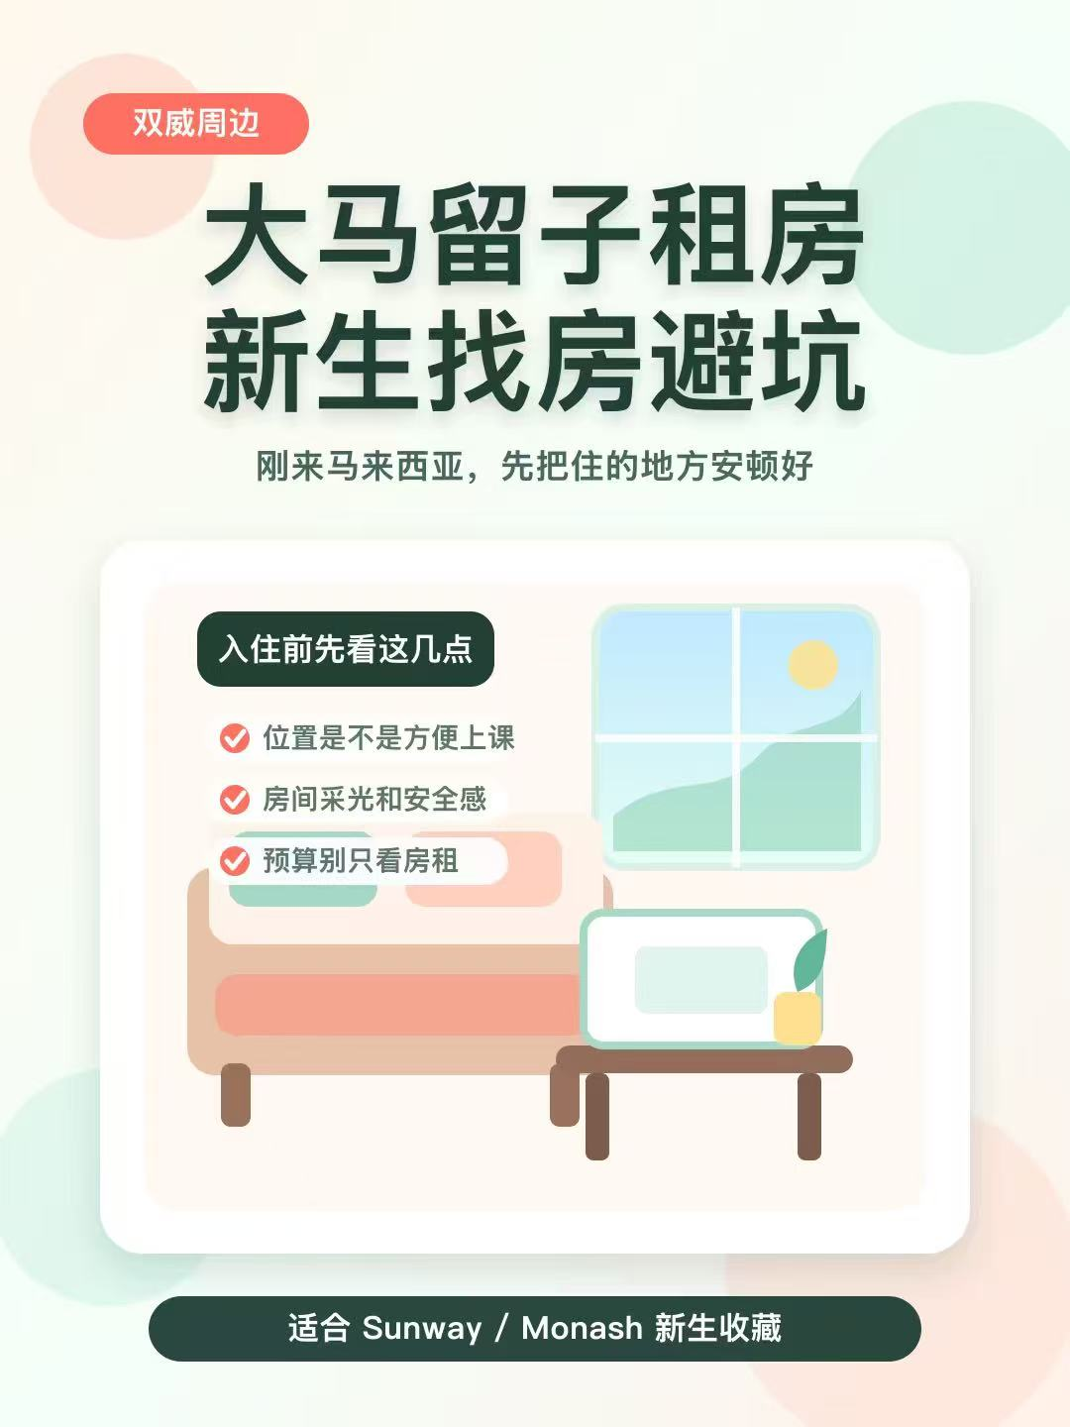
04 GTM 运营
渠道与转化策略
增量市场提供新线索，存量市场降低获客成本并提高信任
增量市场
小红书、抖音、学生租房群
围绕入学季、热门小区和房型制作内容，吸引新生进入私域。
存量市场
老生转介绍与用户关系维护
通过真实服务反馈和转介绍承接需求，减少首次租房的信任成本。
公域内容示例
公域曝光
→
私域进群
→
潜在客户
→
房源咨询
→
下订 / 签约
→
入住完成
吉隆坡留学生租房平台｜GTM 4P 市场分析与运营方案
05

Slide 6
05 数据复盘
运营指标与阶段结果
平台用业务数据观察渠道质量、房源价格和转化变化
房源服务量
累计服务
个人创收
阶段结果
100+ 套
1,000+ 人次
6 万元+
约 +10%
已服务房源
平台累计服务
年度参与创收
阶段整体转化率
已建立的数据字段
引流人数｜潜在客户人数｜成交人数｜房源价格｜租客人数｜平台流水
分析方式
•
比较不同小区、房型和价格条件下的成交表现
•
按阶段复盘流水、转化率、成交价格和租客人数
吉隆坡留学生租房平台｜GTM 4P 市场分析与运营方案
06

Slide 7
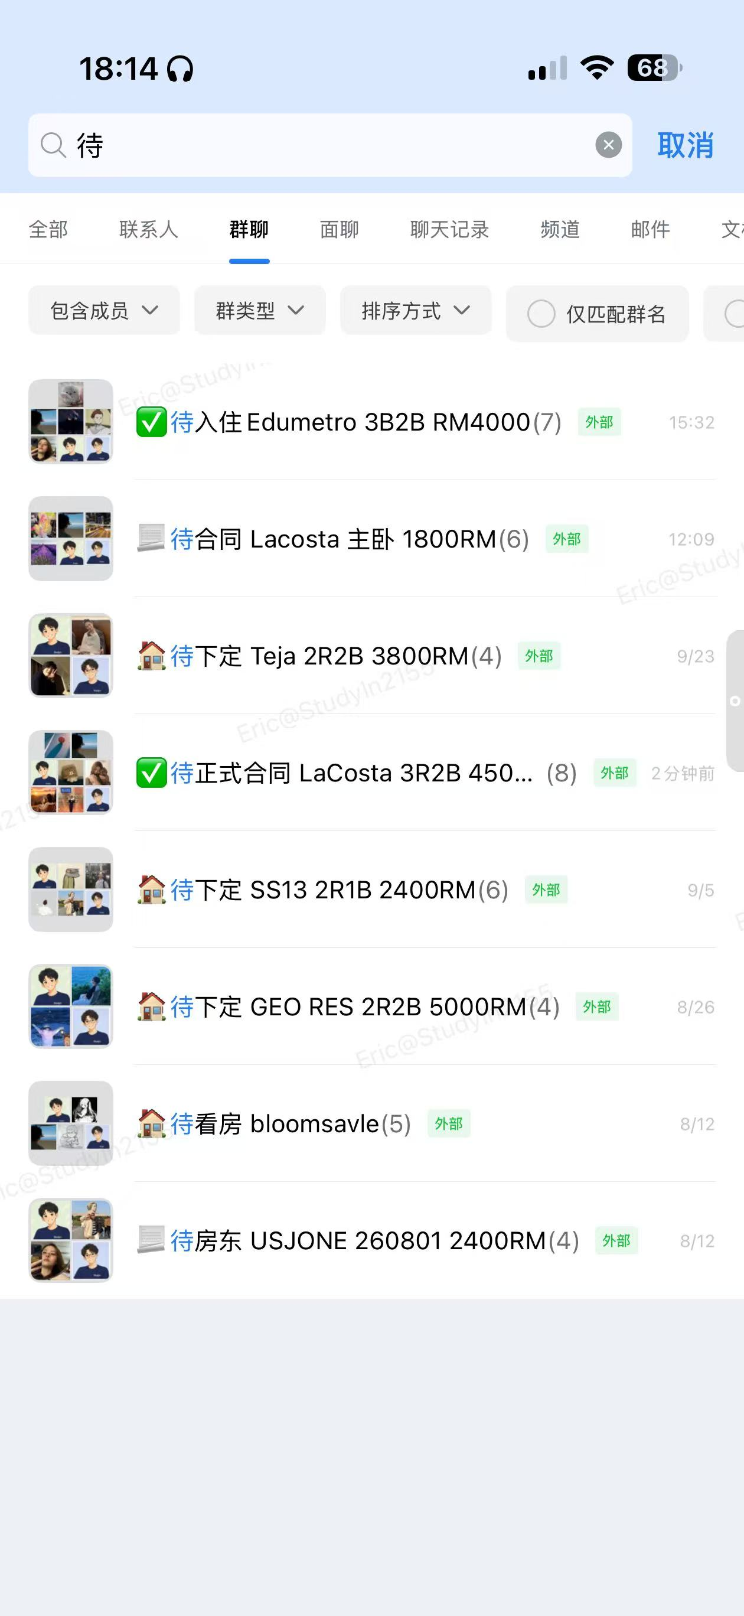
06 运营机制
服务 SOP 与业务优势
标准化流程把一次咨询转化为可追踪的服务过程
签约前与入住后
01
收集租客资料并提交房东
02
比较房源并协助价格谈判
03
确认家具和入住时间
04
跟进下订与合同签署
05
对接入住详情与问题反馈
企业微信服务群：记录房源、签约与入住状态
吉隆坡留学生租房平台｜GTM 4P 市场分析与运营方案
07

Slide 8
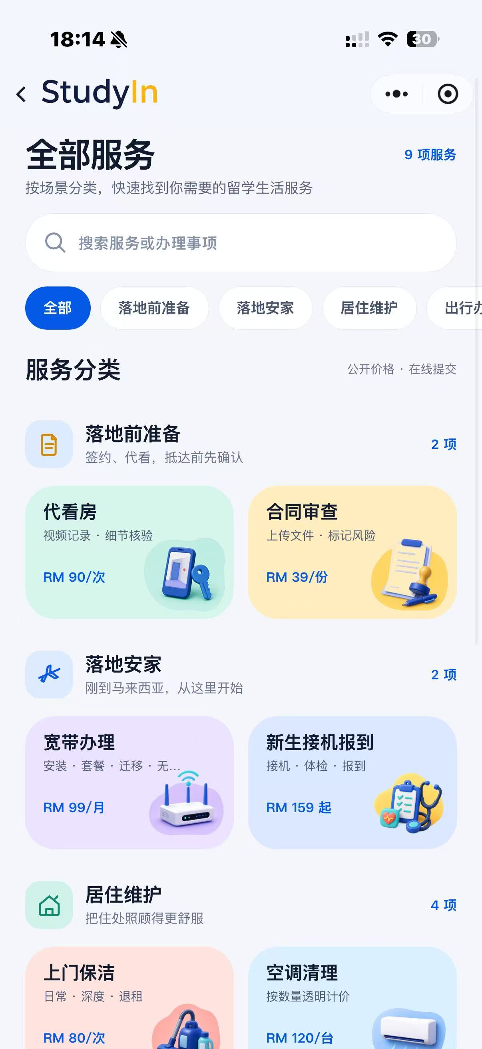
07 迭代方向
从租房服务扩展到新生支持
服务一览页展示后续可扩展的落地服务
当前基础
房源筛选、需求收集、找室友、代看房和签约入住支持
下一阶段
接机、报到、合同审查、宽带办理、保洁和驾校报名
GTM 结论：先聚焦入学季新生，再用数据复盘渠道和房源策略，逐步扩展服务链。
服务内容一览（产品规划/测试界面）
吉隆坡留学生租房平台｜GTM 4P 市场分析与运营方案
08

